Slide 1


Finansowanie zielonej transformacji w sektorze rolno-spożywczym

Slide 2

DLACZEGO WARTO WSPÓŁPRACOWAĆ Z BANKIEM BNP PARIBAS?
Posiadamy kompleksowa ofertę opartą o wsparcie publiczne – zarówno ze środków krajowych, jak i unijnych.
Bank legitymuje się 20-letnim doświadczeniem we wdrażaniu instrumentów opartych o środki publiczne.
Jesteśmy liderem na rynku projektów dotacyjnych dla sektora rolno-spożywczego oraz kluczowym graczem w pozostałych branżach.
Nasze rozwiązania dostosowane są do wymogów instytucji przyznających dotację (np. promesa na 100% kosztów kwalifikowanych).
Proponujemy czytelną strukturę finansowania - całe przedsięwzięcie finansujemy jednym kredytem.
Tam gdzie pozwalają na to przepisy o pomocy publicznej, łączymy różne programy pomocowe.
Eksperci naszego Banku wspierają Klientów w analizie planów inwestycyjnych i doborze optymalnych źródeł finansowania inwestycji.
Wsparcie zielonej transformacji jest priorytetem Grupy BNP Paribas.

Slide 3

Agromax – korzyści programu
Dlaczego warto skorzystać z gwarancji Agromax?
bezpłatna gwarancja jako zabezpieczenie spłaty do 80% kwoty kredytu
dotacja na spłatę odsetek - nawet do 8 p.p. przez 24 m-ce od uruchomienia środków z kredytu lub 4 lata dla producentów trzody chlewnej zwiększających pogłowie loch
niższa marża w porównaniu do kredytu niezabezpieczonego gwarancją
możliwość wykorzystania dotacji również do finansowania obrotowego powiązanego z inwestycją (np. kredyt na pierwszy cykl, kredyt na finansowanie VAT) – przy tym samym poziomem dopłaty jak dla kredytu inwestycyjnego
cała procedura związana z udzieleniem gwarancji i dotacji jest realizowana w banku – bez konieczności kontaktu z zewnętrznymi instytucjami
korzystniejsza oferta dla transakcji zabezpieczonych gwarancją Agromax:
gwarancja jako jedyna forma zabezpieczenie dla wybranych inwestycji (fotowoltaika, nawodnienie, zakup stada podstawowego) bądź dla określonych kwot kredytów
obniżony udział własny
wydłużony okres kredytowania

Slide 4
Agromax – zmiana WARUNKÓW od 1 lipca 2026
Zakres zmian w warunkach gwarancji FGR PLUS (Agromax):
Podniesienie poziomu dotacji na spłatę odsetek. Od lipca 2026 r. podstawową stawką dotacji na spłatę odsetek będzie 50% we wszystkich interwencjach. W przypadku inwestycji przyczyniających się do ochrony środowiska i klimatu lub realizacji celów strategii „Od pola do stołu”, przewidziano możliwość uzyskania dotacji w wysokości 100%. Dodatkowo w ramach interwencji „Inwestycje w gospodarstwach rolnych” zrezygnowano z różnicowania dotacji ze względu na wielkość ekonomiczną gospodarstwa.
Rodzaj inwestycji | Aktualny poziom dotacji do odsetek | Poziom dotacji do odsetek po zmianie
Wszelkiego rodzaju inwestycje w firmach zajmujących się przetwórstwem produktów rolnych oraz grup producentów rolnych, organizacji producentów, spółdzielni, spółdzielni rolników, wprowadzających do obrotu produkty rolne | Brak dopłaty | 50%, nie więcej niż 4 p.p.
Inne gospodarstwo (bez względu na wielkość)
Inwestycja prośrodowiskowa (inwestycja, która posiada element prośrodowiskowy traktowana jest w całości jako inwestycja prośrodowiskowa) | 50%, nie więcej niż 4 p.p. | 100%, nie więcej niż 8 p.p. Kredyt bez odsetek przez pierwsze 2 lata!
  Zwiększenie maksymalnej wartości kredytu obrotowego powiązanego z kredytem inwestycyjnym do poziomu 25% wartości kredytu inwestycyjnego.
  Podniesienie maksymalnej kwoty gwarancji z 5 mln zł do 10 mln zł w przypadku spółdzielni, w tym spółdzielni rolników oraz organizacji producentów i ich zrzeszeń w ramach interwencji realizowanych przez gospodarstwa rolne oraz przetwórców (I10.1.2., I10.6.2, I10.7.2).
  Rozszerzenie katalogu ostatecznych odbiorców w interwencji dedykowanej przetwórcom - do grona uprawnionych dodano małych i średnich przedsiębiorców, którzy dotychczas nie mieli dostępu do wsparcia w tym zakresie.

Slide 5

Ekomax – kredyt inwestycyjny z gwarancją BGK i dotacją
Kredyt inwestycyjny z bezpłatną Gwarancją BGK do 80% kwoty kredytu.
Dopłata do kapitału po realizacji inwestycji
  (zmiana od 01.07.2026: z 20% na 30%)
Formy pomocy: RPI lub de minimis
Przykłady inwestycji:
Opis produktu
    termomodernizacja budynków;
    modernizacja lub wymiana maszyn, urządzeń, linii produkcyjnych na bardziej energooszczędne;
    modernizacja źródeł ciepła / źródeł energii elektrycznej lub wymiana na systemy OZE;
    modernizacja systemów wentylacji, klimatyzacji, chłodzenia;
    modernizacja oświetlenia;
    implementacja systemów sterowania mających na celu obniżenie zużycia energii;
Cel:
Transformacja energetyczna przedsiębiorstw rozumiana jako modernizacja istniejącej infrastruktury, wykorzystywanej w ramach bieżącej działalności gospodarczej.
Kryteria dostępu
Ważne:
Segment MŚP (z wyłączeniem Mikro)
Wykonanie audytu energetycznego użytkowanego budynku lub budowli oraz linii produkcyjnej (jeśli dotyczy).
Docelowa oszczędność w zużyciu EP na poziomie min. 30%
    Produkt w sprzedaży ciągłej;
    Udzielnie poprzez bank kredytujący;
    Elastyczność – ewentualne zmiany konsultowane jedynie z bankiem kredytującym;
    Brak wymogu stosowania zasady konkurencyjności;
    Brak min. poziomu kosztów inwestycji;
Modernizacja oświetlenia
Zmiana od 01.07.2026r:
Dopłata 30%, kredytowanie do 15% kosztów niewynikających z audytu, termin kwalifikowalności 31.12.2030r

Slide 6
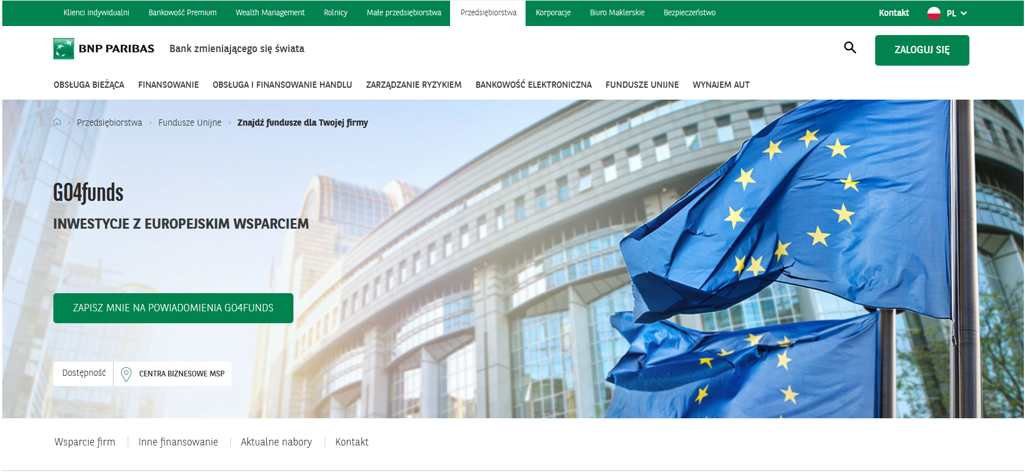
GO4funds – FUNDUSZE UNIJne
STRONA REJESTRACJI GO4FUNDS
https://www.bnpparibas.pl/przedsiebiorstwa/fundusze-unijne/o-funduszach

Slide 7

Go4funds – FUNDUSZE UNIJne
DZIAŁANIA REALIZOWANE W RAMACH PROJEKTU
Ciągły monitoring programów dotacyjnych (FENG, FEnIKS, FEPW, KPO, regionalne, NFOŚIGW, inne)
Bieżąca aktualizacja harmonogramów konkursów
Systematyczne informowanie o pojawiających się konkursach, zgodnych ze wskazanymi kryteriami
Przesyłanie szczegółowych opisów / kryteriów wybranych konkursów
(materiały powstają, po analizie dokumentacji konkursowej/programu)
Organizacja webinariów w celu szczegółowego omówienia określonych konkursów przez ekspertów z firm consultingowych
Organizacja webinariów poświęconych rozliczeniom projektów

Slide 8
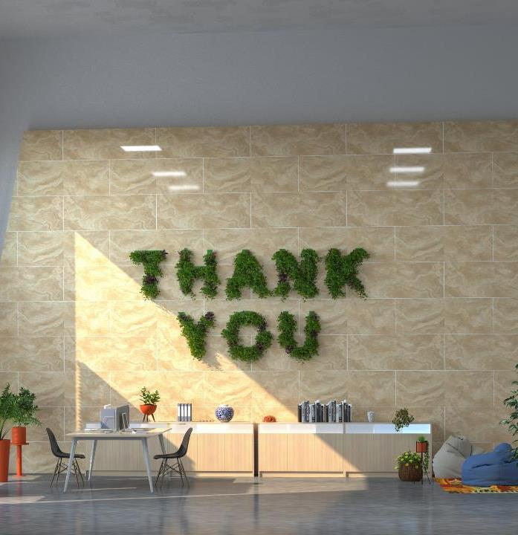

ZAPRASZAMy
DO KONTAKTU

